Slide 1
新化美食地圖
副標題
Notes:
注意：若要取代圖片，請直接選取該圖片並將它刪除。接著使用 [插入圖片] 圖示將它取代成您的圖片！

Slide 2
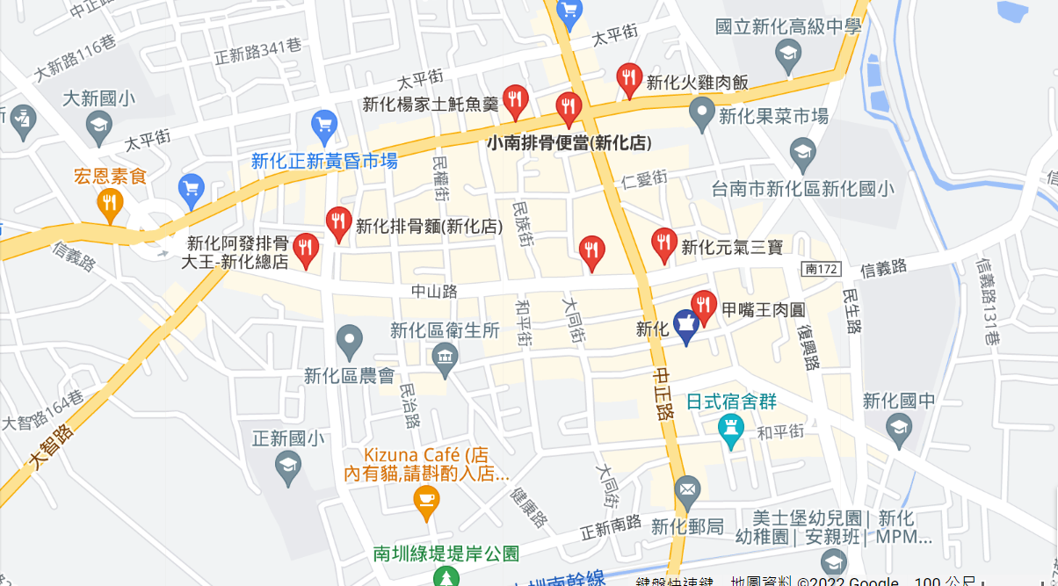
新化悟饕
新化排骨麵
新化阿婆雞蛋糕

Slide 3
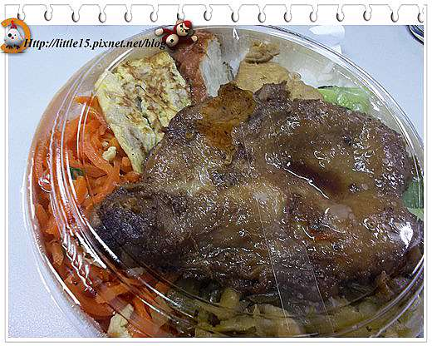
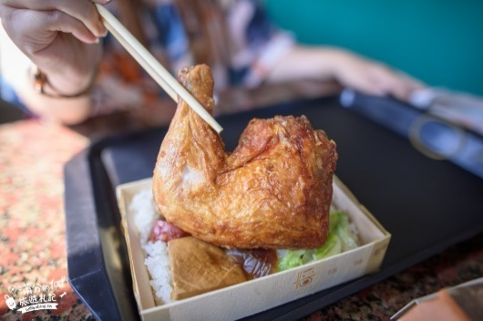
新化悟饕
地址:712台南市新化區忠孝路68號
特色:服務人員態度都很好，取餐速度很快👍
吃起來的感覺:飯包精緻好吃，好吃不鹹不油，份量剛剛好。
資料來源:https://ihungrybear.com/restaurants/mjvJV1m/

Slide 4
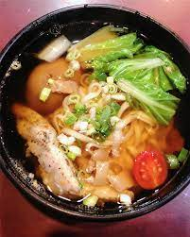
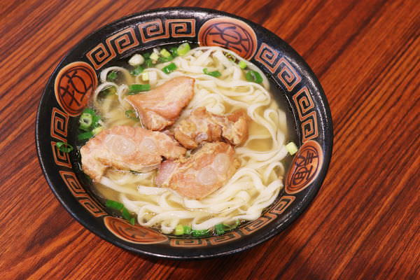
新化排骨麵
地址: 712台南市新化區正新路238-1號
特色:排骨選用的是豬軟排骨肉下去燉煮，排骨軟嫩，入口滑順。
吃起來的感覺:排骨麵很好吃，內用座位很多，用餐環境也很佳份量剛剛好。👍
資料來源:https://www.listen-vision.com/sinhua-epural-noodles/

Slide 5
新化阿婆雞蛋糕
地址: 712台南市新化區中正路371-393號
特色:是非常傳統的兩面式鐵板製作古早味蛋糕，和新式的鐵板不太 一樣
吃起來的感覺:滿滿的紅豆餡料，一撕開就跑出來。 這雞蛋糕好吃啊!香甜的蛋香氣在口中化開，越嚼越香，令人上癮。👍
資料來源:https://decing.tw/tainan-eggrollold/

